Slide 1
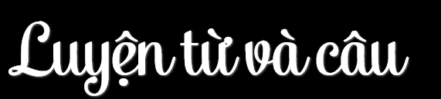



Slide 2
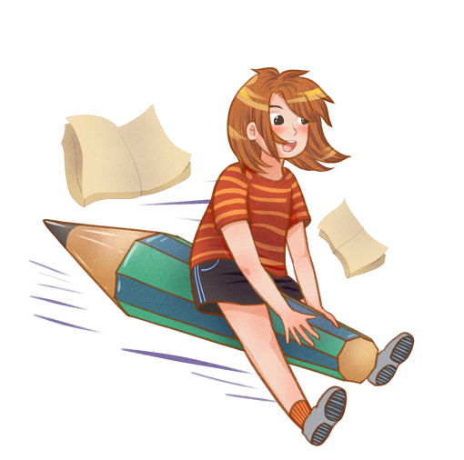
KHỞI
ĐỘNG

Slide 3
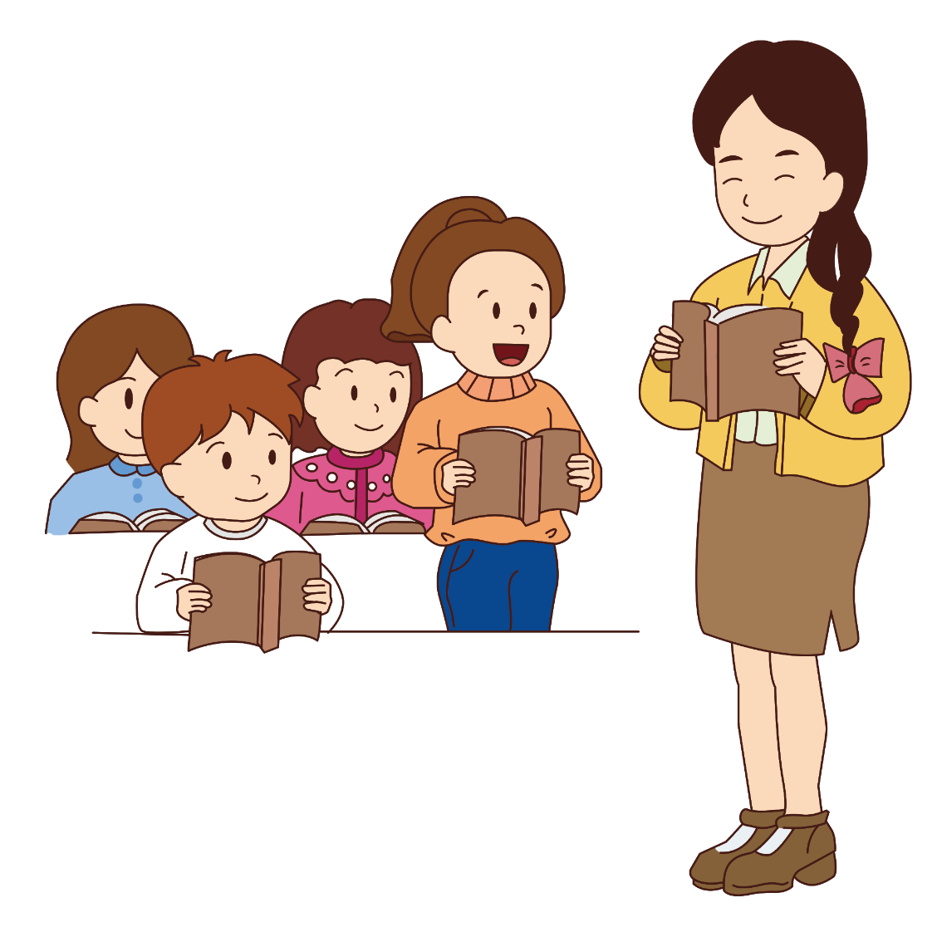


Từ nhiều nghĩa là từ có
một nghĩa gốc và một hay
một số nghĩa chuyển. Các nghĩa của từ nhiều nghĩa bao giờ cũng có mối liên hệ với nhau.
Thế nào là từ
nhiều nghĩa?

Slide 4

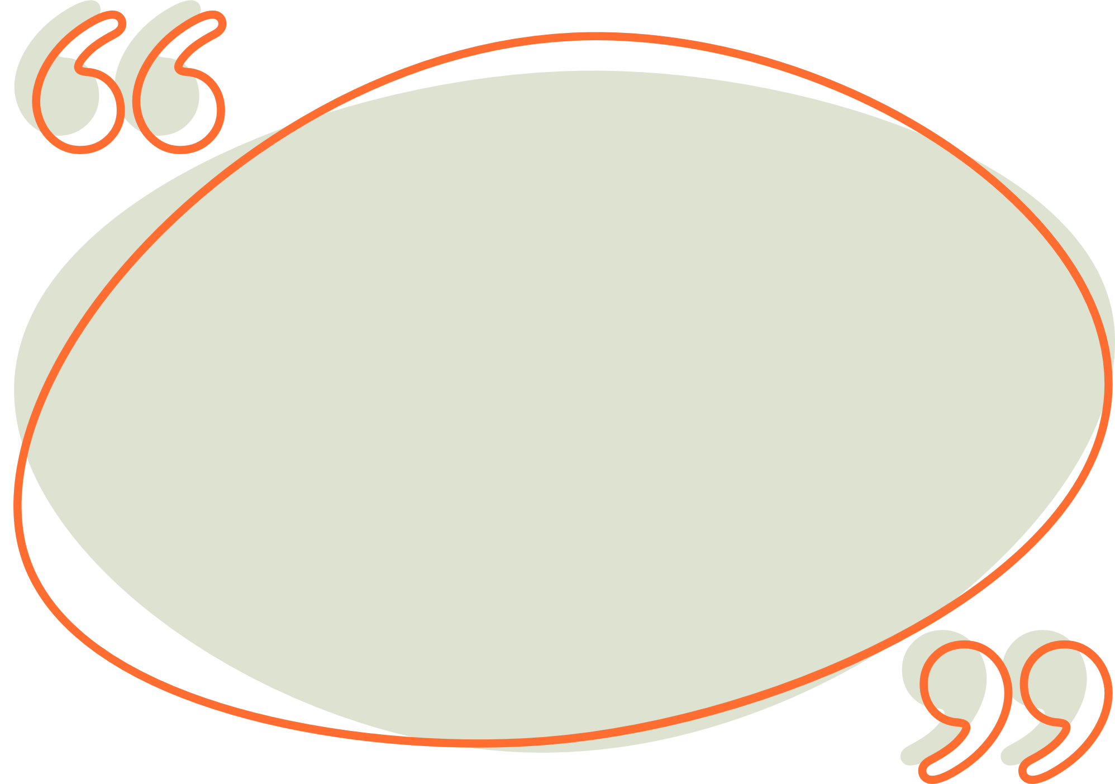

Từ “đi” trong câu sau mang nghĩa gốc hay nghĩa chuyển?
Bác Tư đi nước cờ này thật cao tay!
A. Nghĩa chuyển
B. Nghĩa gốc

Slide 5


Dòng nào sau đây có từ
“tay” mang nghĩa gốc?
A. Tay áo của bố bị bẩn rồi ạ!
B. Anh ấy là một tay lái cừ khôi.
C. Em yêu đôi bàn tay chai sần của
mẹ vì đã vất vả nuôi em khôn lớn.

Slide 6

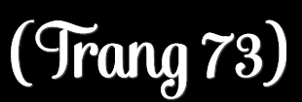

Slide 7
THỰC
HÀNH

Slide 8
Bài tập 1: Tìm ở cột B lời giải thích hợp cho từ chạy trong mỗi câu ở cột A:
A
B
a) Hoạt động của máy móc.
(1) Bé chạy lon ton trên sân.
(2) Tàu chạy băng băng trên
đường ray.
b) Khẩn trương tránh những
điều không may sắp xảy đến.
(3) Đồng hồ chạy đúng giờ.
c) Sự di chuyển nhanh của phương tiện giao thông.
(4) Dân làng khẩn trương
chạy lũ.
d) Sự di chuyển nhanh bằng
chân.

Slide 9
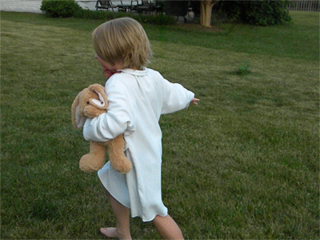
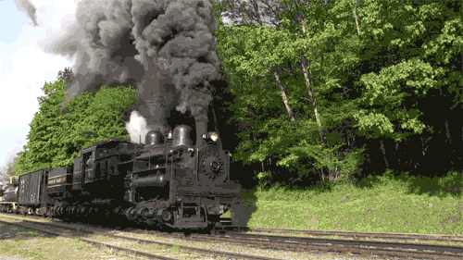

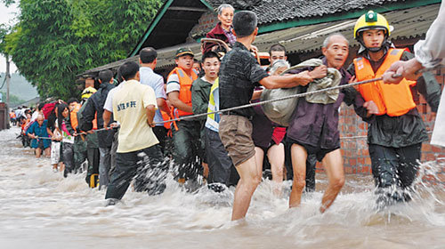
(1) Bé chạy lon ton trên sân.
(2) Tàu chạy băng băng trên đường ray.
(3) Đồng hồ chạy đúng giờ.
(4) Dân làng khẩn trương chạy lũ.

Slide 10
Bài tập 1: Tìm ở cột B lời giải thích hợp cho từ chạy trong mỗi câu ở cột A:
A
B
a) Hoạt động của máy móc.
(1) Bé chạy lon ton trên sân.
(2) Tàu chạy băng băng trên
đường ray.
b) Khẩn trương tránh những
điều không may sắp xảy đến.
(3) Đồng hồ chạy đúng giờ.
c) Sự di chuyển nhanh của phương tiện giao thông.
(4) Dân làng khẩn trương
chạy lũ.
d) Sự di chuyển nhanh bằng
chân.

Slide 11

Bài 2: Dòng nào dưới đây nêu đúng nét nghĩa chung của từ “chạy” có trong tất cả các câu trên?
Sự di chuyển.
Sự vận động nhanh.
Di chuyển bằng chân.

Slide 12
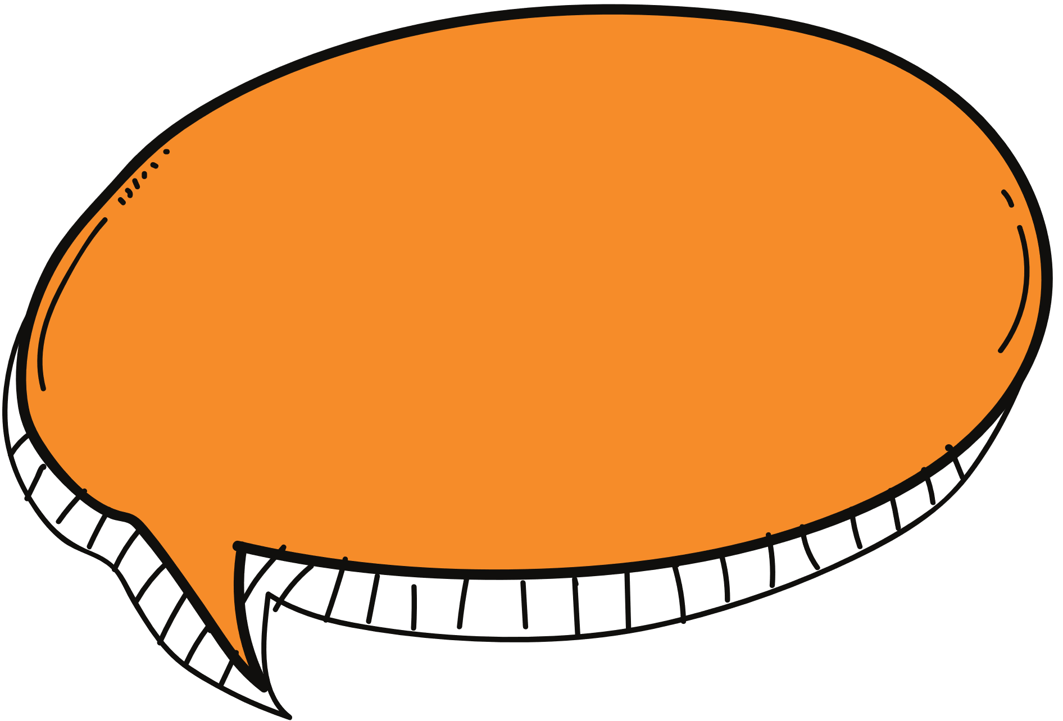

chạy (động từ): người hoặc
động vật di chuyển bằng
những bước nhanh, mạnh
và liên tiếp.

Slide 13


Bài 2: Dòng nào dưới đây nêu đúng nét nghĩa chung của từ “chạy” có trong tất cả các câu trên?
Sự di chuyển.
Sự vận động nhanh.
Di chuyển bằng chân.

Slide 14

Bài 3: Khoanh tròn vào chữ cái trước câu có từ “ăn” được dùng với nghĩa gốc.
A. Bác Lê lội ruộng nhiều nên bị nước ăn chân.
B. Cứ chiều chiều, Vũ lại nghe tiếng còi tàu vào cảng ăn than.
C. Hôm nào cũng vậy, cả gia đình tôi cùng ăn bữa cơm tối rất vui vẻ.

Slide 15
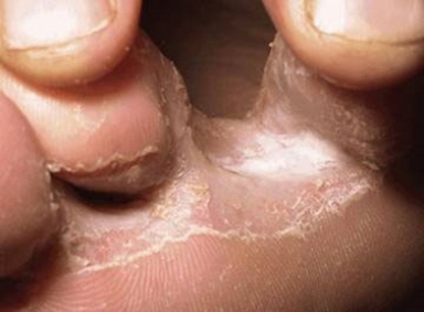
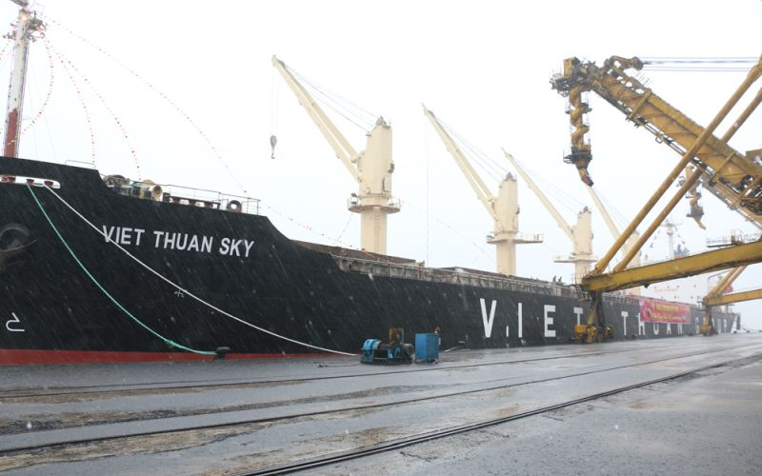

nước ăn chân
tàu ăn than
ăn
ăn tối

Slide 16
Bài 3: Khoanh tròn vào chữ cái trước câu có từ “ăn” được dùng với nghĩa gốc.
A. Bác Lê lội ruộng nhiều nên bị nước ăn chân.
B. Cứ chiều chiều, Vũ lại nghe tiếng còi tàu vào cảng ăn than.
C. Hôm nào cũng vậy, cả gia đình tôi cùng ăn bữa cơm tối rất vui vẻ.

Slide 17


Bài 4: Chọn một trong hai từ đi hoặc đứng, đặt câu để phân biệt các nghĩa của từ ấy:
Chú ý: Chỉ đặt câu với các nghĩa đã cho của từ “đi” và “đứng”. Không đặt câu với các nghĩa khác.

Slide 18

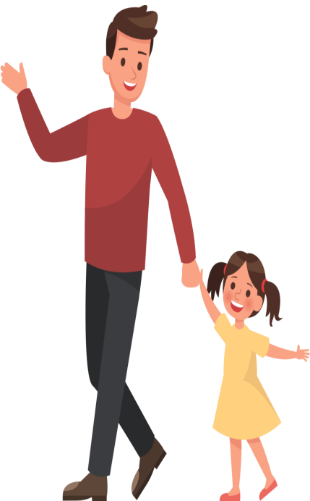

a. Đi
Nghĩa 1: tự di chuyển bằng bàn chân.
Ví dụ: Bé Na đang tập đi.
Nghĩa 2: mang (xỏ) vào chân hoặc tay để che, giữ.
Ví dụ: Bé Na thích đi đôi giày màu hồng.
b. Đứng
Nghĩa 1: ở tư thế thân thẳng, chân đặt trên mặt nền.
Ví dụ: Chú bộ đội đứng gác.
Nghĩa 2: ngừng chuyển động.
Ví dụ: Trời đứng gió.

Slide 19
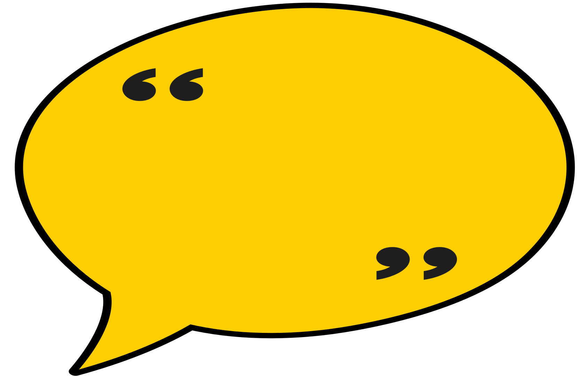

Thử xem câu mình đặt có đúng và hay không nhé!

Slide 20
Ô chữ bí mật
Hoa gì nở báo hiệu mùa xuân đến?
Di chuyển bằng 2 chân nhưng không phải chạy?
Đồ dùng làm cho áo quần phẳng đẹp?
Con vật 2 chân cung cấp trứng và thịt ăn rất ngon?
Bộ phận dùng để nghe của người và động vật?
Nơi có các động vật và cây cối rậm rạp?
Đ | À | O
1
Đ | I | B | Ộ
2
B | À | N | L | À
3
g | À
4
T | A | I
5
R | õ | N | g
6

Slide 21
Vân dụng
Thế nào là từ nhiều nghĩa?
Dựa vào đâu để phân biệt nghĩa gốc và nghĩa chuyển?
Dựa vào mức độ cụ thể, trừu tượng của từ để phân biệt nghĩa gốc - nghĩa chuyển
Từ nào có ý nghĩa cụ thể hơn: Nghĩa của từ chỉ những sự vật, hiện tượng hoặc tính chất, hành động cụ thể, mà các em có thể cảm nhận được bằng giác quan thì từ đó được dùng theo nghĩa gốc.
Từ nào có nghĩa trừu tượng hơn: nghĩa của từ chỉ những sự vật, hiện tượng hoặc hành động, tính chất mà các em không thể cảm nhận bằng giác quan thì từ đó được dùng theo nghĩa chuyển.

Slide 22
Dặn dò
- Ôn tập về Từ nhiều nghĩa
- Chuẩn bị bài mới

Slide 23



